Slide 1
Velykinės dirbtuvėlės namuose: 9 teminės veiklos su vaikais
Parengė vyresnioji ikimokyklinio ugdymo mokytoja
Jolita Katinienė

Slide 2
Velykos – atgimimo, džiaugsmo, šviesos ir tikro bundančio pavasario šventė. Su kuo Velykos asocijuojasi vaikams? Šokoladiniai kiaušiniai, margučiai, Velykų kiškutis, morkytės. O jei visą tai sudėtume į tam tikras veiklas, meninius užsiėmimus? Tuomet Velykų šventės laukimas įgaus dar gilesnę prasmę, papuoš namus įvairiais dirbiniais ir nuo mažumės mokys vaikus laukimo džiaugsmo.

Slide 3
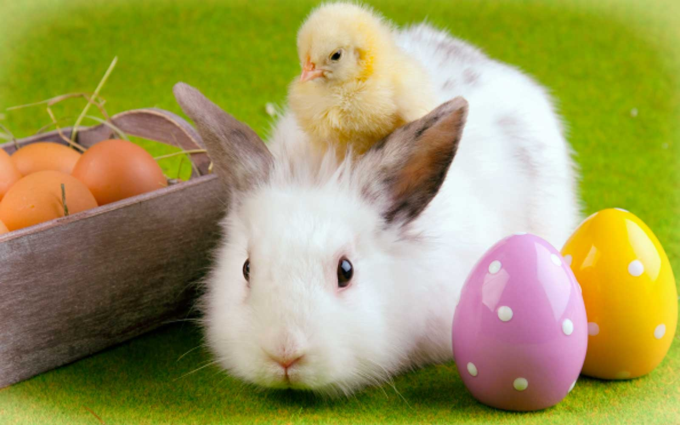
Eilėraštukas
Velykų kiškis
Eina kiškis takeliu Su pintiniu krepšeliu. O krepšelyje margučiai, Duos kiškelis jų vaikučiams. Kiekvienam dalins po vieną, Kad Velykų šventės dieną Būtų linksma ir smagu Su kiškučio margučiu.

Slide 4
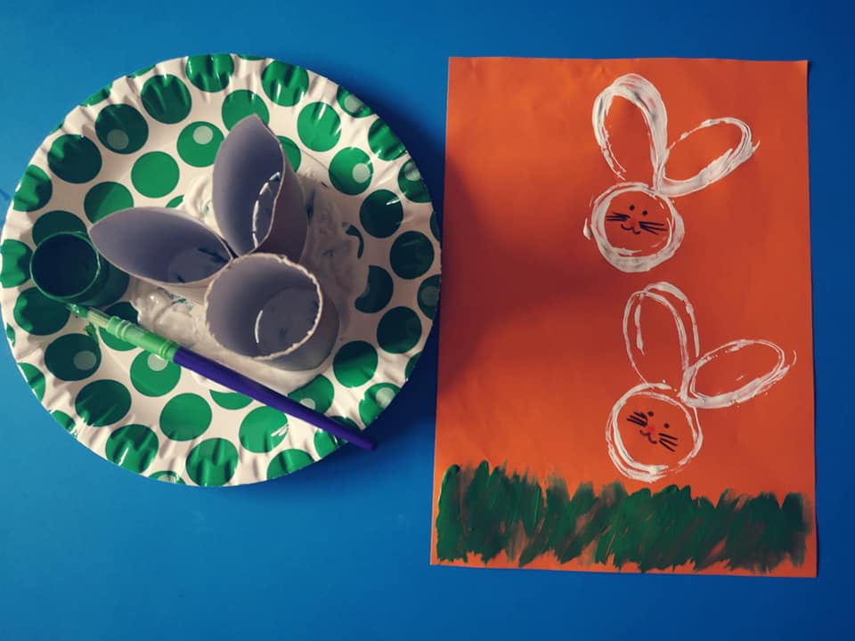
Velykų kiškutis iš tualetinio popieriaus ritinėlių
Kiškučių rėmelį pasigaminti labai lengva vos iš trijų tualetinio popieriaus ritinėlių. Velykų kiškučio rėmą merkiame į dažus ir spaudžiame ant spalvoto popieriaus, piešiame veidelį, galime nupiešti žolytę, štai ir visas paveiksliukas.

Slide 5
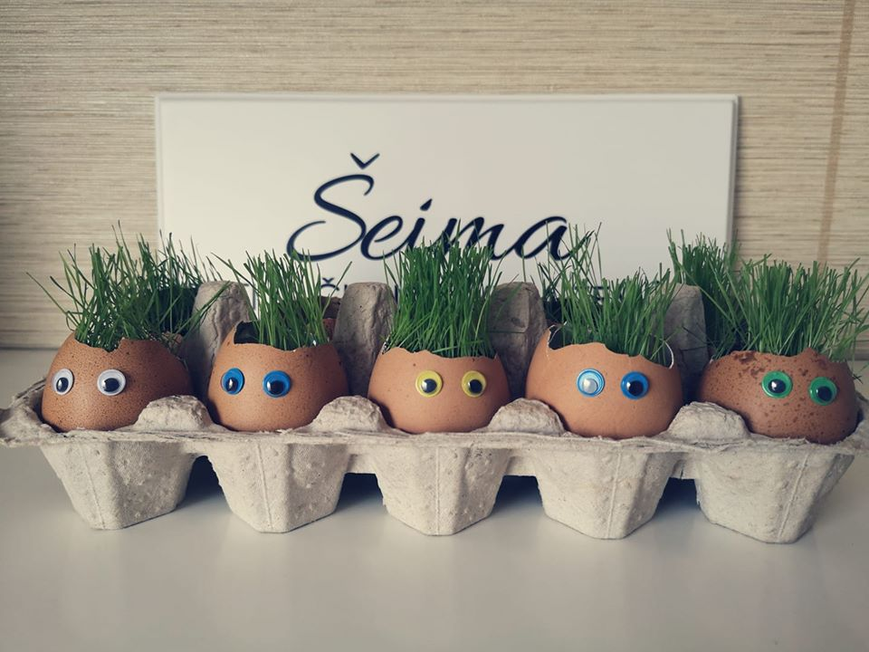
Velykų žolytė kiaušinių lukštuose
Reikalingos priemonės: kiaušinių lukštai, žemės ir Velykų žolė ar kitokie želmenys, judančios akutės Puiki veikla visai šeimai pasodinti žolytės ir laukti švenčių su žaluma. Kiaušinių lukštus galima papuošti nupiešiant veidelius.

Slide 6
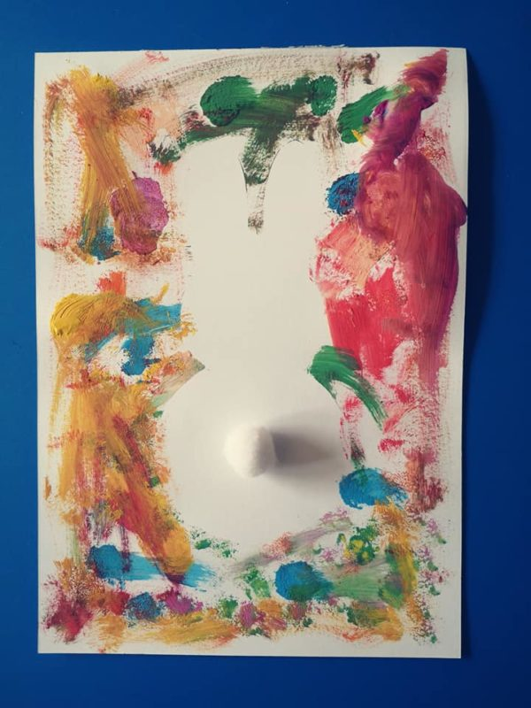
Baltas Velykų kiškutis
Viduryje lapo dedame kiškučio šabloną, o aplink jį piešiame pirštukais, teptuku, pom pom rutuliukais, ar kaip tik sugalvojame. Užduotis tokia, kad kiškutis turi būti baltas ir švarus, o visas menas vyksta aplinkui. Papuoškime kiškutį uodegėle.

Slide 7
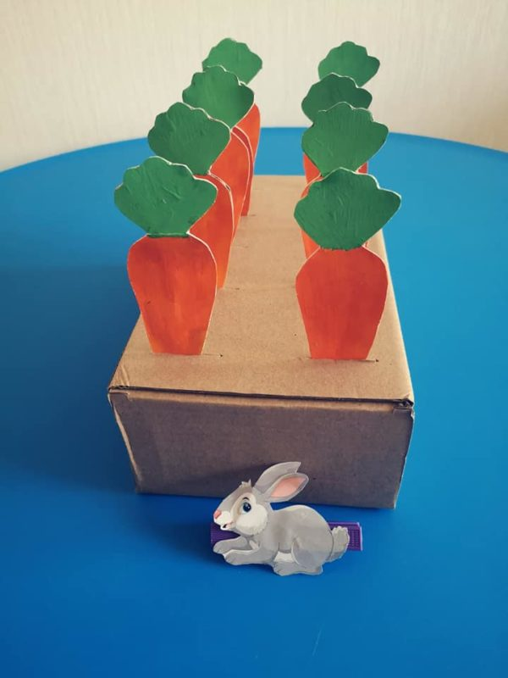
Morkytės ir alkanas kiškutis
Užduotėlė mažiesiems pirštukams – pamaitinti alkaną kiškutį. Kiškutis nutūpęs ant skalbinių segtuko, o dėžutė pilna gardžių morkyčių. Segtuku pačiumpame morkytę ir traukiame po vieną iš dėžutės. Vyresniems vaikams morkytes galima ir sunumeruoti, kad ištrauktų skaičių seka.

Slide 8
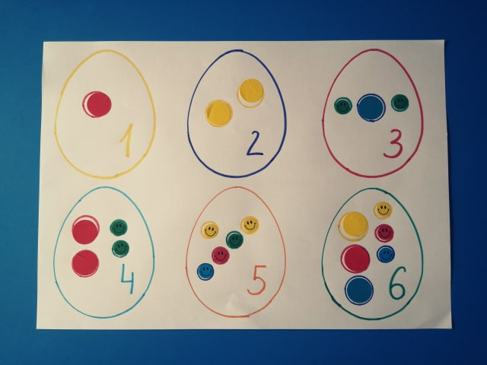
Velykų margučių skaičiavimas
Piešiame margučius ir jų viduje parašome skaičius, kiek papuošimų turės mūsų margutis. Mažesniems vaikams nupiešiame tiek rutuliukų, koks skaičius parašytas, didesni vaikai gali patys skaičiuodami papuošti margučius. Margučius puošiame spalvotais lipdukais, pom pom rutuliukais, spalvoto popieriaus žiedeliais ir pan.

Slide 9
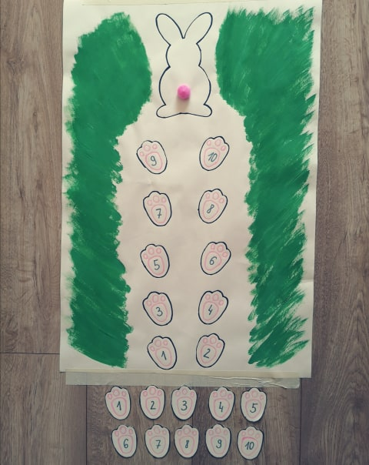
Kiškučio pėdučių dėlionė
Ant didelio lapo piešiame kiškutį ir pėdutes, kurias sunumeruojame. Turime dar vienas tokias pat sunumeruotas pėdutes ir ieškome kur kokia pėdutė yra. Smagi idėja ieškant skaičiukų ir įsivaizduojant kiškučio straksėjimą namuose.

Slide 10
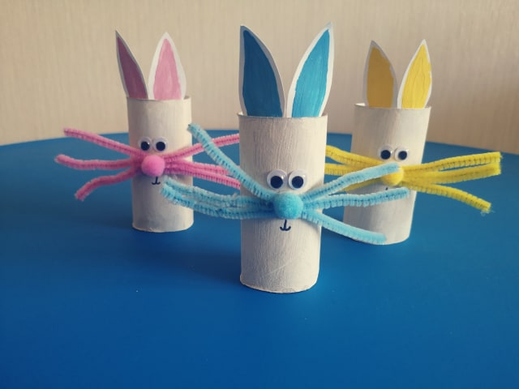
Velykų kiškučiai
Norint pasigaminti puikius Velykinius kiškučius reikės tualetinio popieriaus ritinėlių, guašo, pom pom rutuliukų, šenilo vielučių, ar kitokių ūsams tinkamų juostelių.
Tualetinio popieriaus ritinėlius dažome balta spalva. Dažams nudžiūvus klijuojame ūsiukus, ausytes, nosytę, piešiame ar klijuojame akytes, burną.

Slide 11
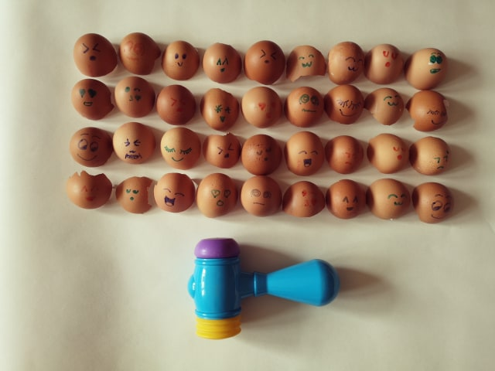
Kiaušinių lukštų naikinimas
Šiai nuotaikingai veiklai reikia vos kelių priemonių: kiaušinio lukštų, žaislinio plaktuko ar šaukšto, maistinės plėvelės. Kaupkite kiaušinio lukštus, juos švariai plaukite ir džiovinkite, o kai sukaupsite reikiamą kiekį, leiskite mažiesiems herojams juos tiesiog sunaikinti.
Kiaušinio lukštus galite padekoruoti įvairiais veideliais. O kad namai liktų švarūs, prieš kiaušinio lukštų naikinimo operaciją, uždenkite maistine plėvele, taip visi sukulti lukštai liks po ja.

Slide 12
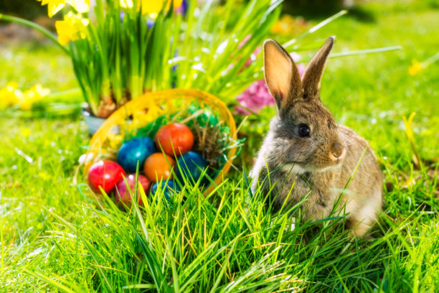
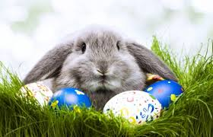
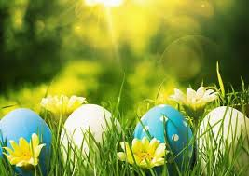
Smagių ir gražių Jums Šv. Velykų
Parengta naudojantis:
https://uzduociudezute.lt/2020/04/08/velykines-dirbtuveles-namuose-9-temines-veiklos-su-vaikais/?ref=218&fbclid=IwAR3WELn4PbeGOtbXdrqxMbxophxXczJwwRqbP0cvYQu1h6KatnmH5FjljtU

